Slide 1

无线网勘察设计生产作业流程及标准培训
（设计编制-图纸）
2026年1月
Notes:
环节内哪个关键环节，

Slide 2

目 录
第一部分
设计编制总体概述
第二部分
设计图纸绘制

Slide 3
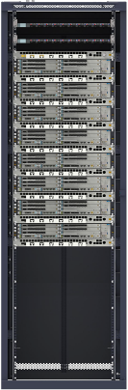
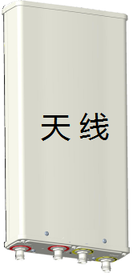
一、设计编制总体概述
无线网宏基站设计编制内容包括无线主设备（BBU、RRU/AAU）、天馈系统、动力配套电源，以及连接线缆部分
5G宏站组网示意图
直连站型
级连站型
一体化设备
跳线
跳线
RRU
RRU
RRU
RRU
RRU
RRU
AAU
AAU
AAU
综合柜
接地线
接地线
接地线
地排
地排
地排
地排
地排
地排
地排
地排
地排
直流电源线
GPS/北斗
直流
配电柜
户外直流电源线
接地线
直流配电单元
野战光缆
传输
设备
地排
BBU
地排
光纤跳线
GPS避雷器
GPS馈线

Slide 4
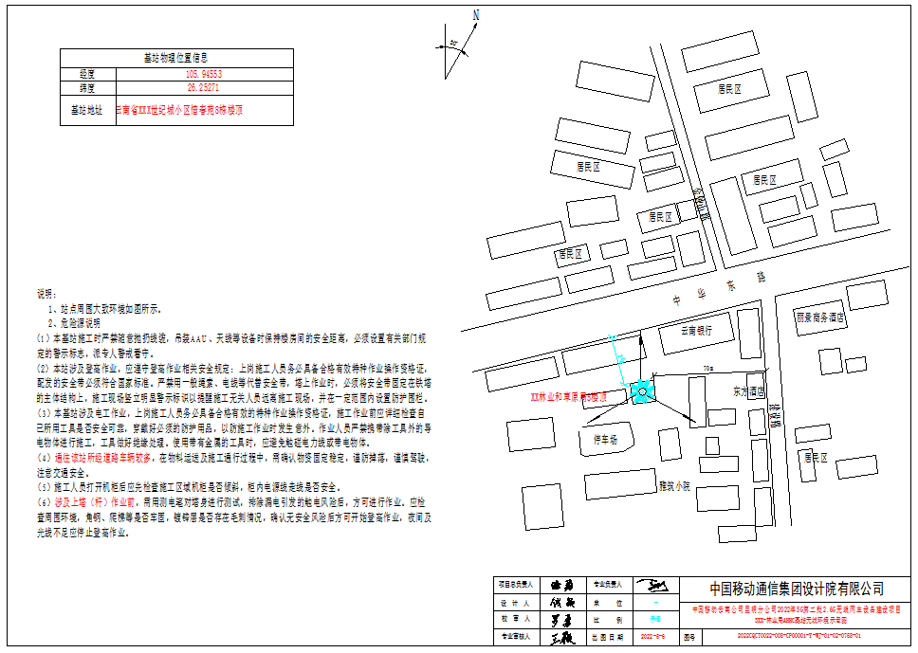
二、设计图纸绘制
二、设计图纸绘制（无线环境示意图）
设计作业人员：重点体现站点经纬度及基站地址信息，做到基站有明确参照物，方便施工查找。
质检人员：审核经纬度，地址信息是否准确。
主要功能
用于基站物理位置的准确定位，使图纸使用人能够快速准确地找到基站
绘图要点
凡是图纸中的经纬度信息，均保留5位小数
基站地址要尽量详细，需明确到楼宇门牌号或楼宇号
基站周边环境的绘制要与实际一致，可参考草图并结合GoogleEarth等地图工具进行绘制
基站周边楼宇等信息要尽量详细，绘制时需标明门牌号或楼宇号
基站位置与重要参照物的距离需标注，便于站点的准确定位
基站周边如有危险源（如高压线、油库等），需对危险源进行描述性说明，提示安全风险

Slide 5
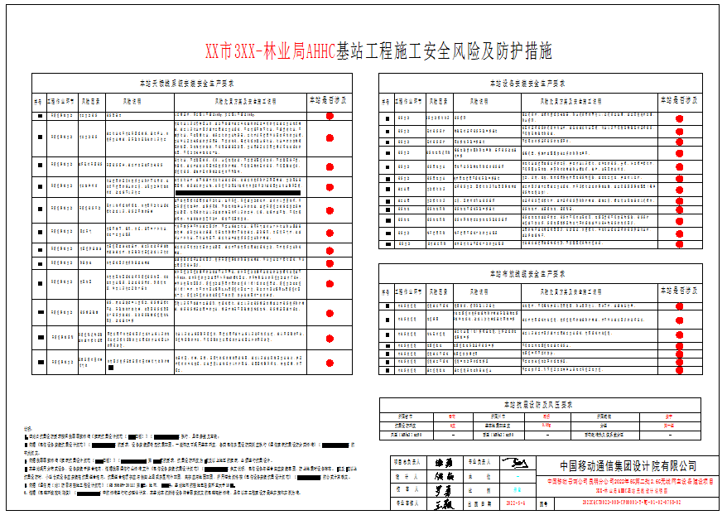
二、设计图纸绘制
二、设计图纸绘制（无线设计说明图）
主要功能
用于基站施工安全生产风险说明及防范措施的说明
设计作业人员：重点体现本站施工安全风险，抗震设防及风压要求。
质检人员：安全风险针对性，抗震设防和风压准确性
绘图要点
根据每个基站施工内容判断模板中的各类施工安全风险，在对应可能出现的风险后进行选择使用
按照中华人民共和国国家标准《建筑抗震设计规范》（ GB50011-2010 ）和《建筑结构荷载规范》（ GB50009-2012 ）中的要求，结合站点所处的地理位置，更新站点的抗震设防烈度、基本风压、基本雪压的相关要求

Slide 6
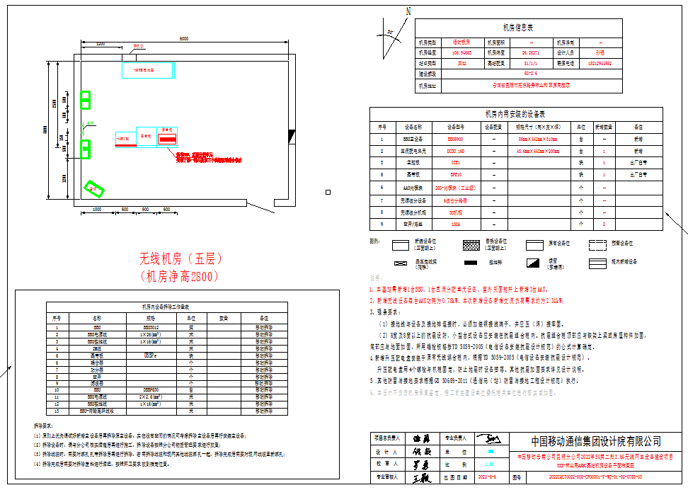
二、设计图纸绘制
二、设计图纸绘制（基站机房设备平面布置图）
设计作业人员：重点设备安装位置及方式标注，需要安装的设备配置表。
质检人员：审核设备安装位置及设备配置表是否准确。
主要功能
无线设计中机房设备平面布置图主要体现机房内设备安装工作量、已经安装位置等信息
绘图要点
该图纸需按比例绘制，根据图框和建筑大小选择1:50或1:100的比例进行图纸绘制
绘制机房建筑情况，特别注意机房内的“柱、梁、隔断”等，不要遗漏；
准确定位机房内的各类设备位置并清楚的标注各类设备的型号及类型；
尺寸标注要完善，能够准确定位所有设备的具体位置（需选取各类设备旁的有效参照物）
根据方案确定的设备配置，填写需安装的设备表，涉及到板件扩容的站点安装工作量需详细到具体的板件，涉及到现网设备替换或拆除时，需准确填写拆除工作量表，明确施工安装的工作量及设备用量，并做好标识
按照方案内容修改图纸中的文字说明。

Slide 7
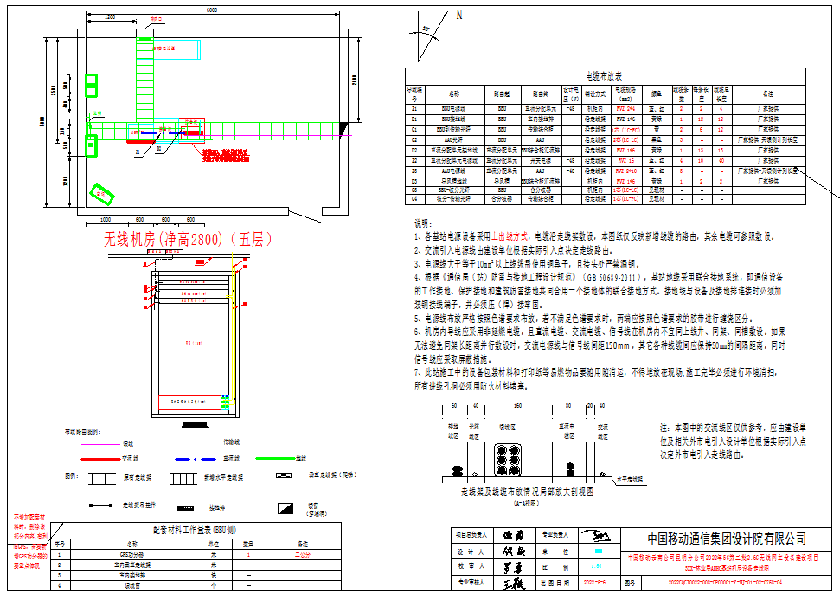
二、设计图纸绘制
二、设计图纸绘制（基站机房设备走线图）
主要功能
无线设计中机房走线图主要体现机房内设备走线路由、线缆安装工作量及配套材料工作量
设计作业人员：重点设备走线路由，设备缆线布放表。
质检人员：重点设备走线路由是否准确，设备缆线布放表配置线缆规划型号、条数、长度是否准确。
绘图要点
该图纸需按比例绘制，根据图框和建筑大小选择1:50或1:100的比例进行图纸绘制
与机房设备平面布置图一致，删除各类设备的名称及说明，标注本期工程设备间的连线；
线缆长度计算需考虑机柜的走线方式，不要遗漏机柜内上出线或下出线时机柜中的线缆长度；
根据各类设备线缆配置原则，填写电缆布放表，特别注意不同设备的线缆型号需要对应修改，有配套材料时填写配套材料工作量表；
按照方案内容修改图纸中的文字说明。

Slide 8
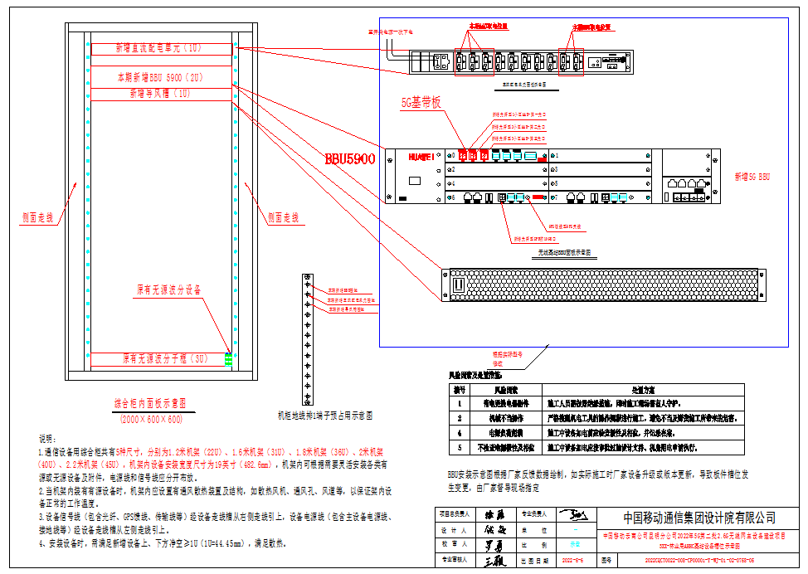
二、设计图纸绘制
二、设计图纸绘制（基站设备槽位示意图）
设计作业人员：重点体现新增设备安装位置、端口占用，接地示意信息。
质检人员：审核设备安装位置与勘察是否一致，设备面板端子、端口占用设计是否准确。
主要功能
无线设计中设备槽位示意图主要体现本次工程中各类设备安装槽位及线缆连接位置，为施工明确接线位置及方式
绘图要点
该图纸为示意，不需按照比例绘制，示意清晰即可；
绘制无线综合柜内设备的安装位置（包括BBU\直流配电单元\无源波分等设备）；
绘制BBU的板件配置情况、安装位置，以及对应板件上各类线缆的接线端口情况；
绘制直流配电单元的电源引接位置、分配后各输出端口与用电设备的对应情况（无线主要指RRU或BBU）；
注意嵌入式设备在综合柜内安装一般要留出1U的散热空间，部分厂家配置了导风槽，需在图纸中标明。

Slide 9
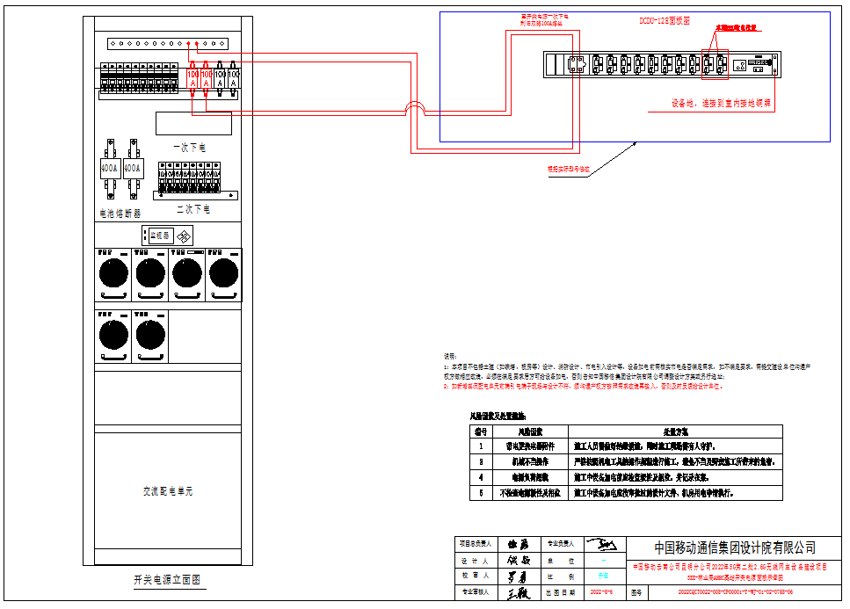
二、设计图纸绘制
二、设计图纸绘制（基站开关电源面板示意图）
主要功能
无线设计中开关电源槽位示意图主要体现本次工程中无线设备取电对应的开关电源里无线设备接电端子
设计作业人员：重点体现开关电源一次下电端子分布及本期占用端子。
质检人员：检查一次下电端子分布是否与勘察一致，端子占用利旧、新增、大小是否准确。
绘图要点
该图纸为示意，不需按照比例绘制，示意清晰即可；
明确无线设备取点的具体端子，需按照现场实际开关电源端子配置情况绘制实际端子的配置（包括型号及使用情况）；
对于需替换或增加端子的情况需在图纸中注明替换或新增端子的具体位置或型号；
根据本次工程无线设备功耗，结合对应开关电源现网设备的用电情况，计算开关电源模块是否需要新增，有新增模块需求的，需要图纸中注明新增需求。

Slide 10
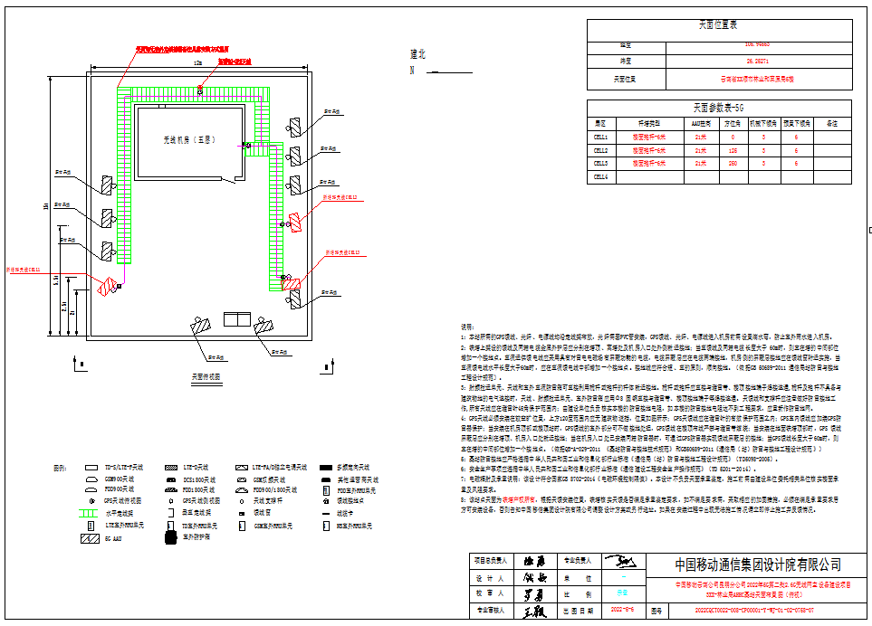
二、设计图纸绘制
二、设计图纸绘制（基站天面布置图（俯视））
设计作业人员：重点体现杆塔分布，走线路由及接地点，设计工参信息，俯视图天线、GPS安装位置。
质检人员：审核走线路由及接地点是否与勘察一致，设计工参信息是否准确。俯视图天线、GPS位置是否与勘察一致。
主要功能
无线设计中天面布置图分为“俯视”和“侧视”，结合起来完整的体现整体天面的安装工作量及参数情况
绘图要点
该图纸为示意，不需按照比例绘制，示意清晰即可；
绘制天面建筑俯视情况，特别注意机房内的“柱、梁、隔断、广告牌、楼顶建筑”等，不要遗漏；
准确定位天面的各类设备位置并清楚的标注各类设备的型号及类型，友商可不标注型号，注明运营商即可；
对于多层平台的天面需分别绘制每层平台上的设备及天线安装情况；
天线的方位角可参考GoogleEarth或奥维地图等工具进行修正；
为控制越区覆盖，天线下倾角要根据周边站点的情况和天线挂高进行计算，一般城区不会小于6度，图纸中需体现机械下倾角和电下倾角，机械下倾角一般不大于10度。

Slide 11
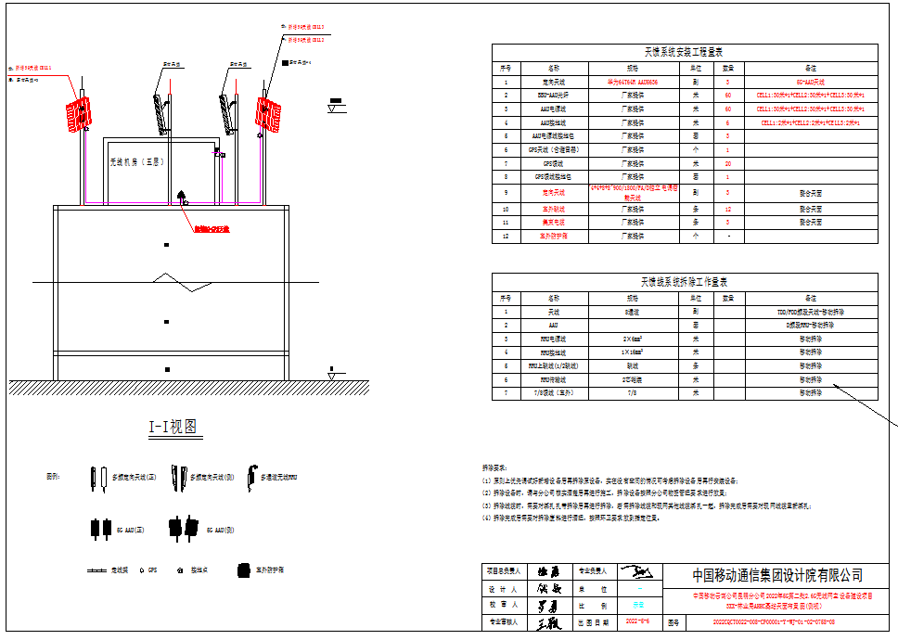
二、设计图纸绘制
二、设计图纸绘制（基站天面布置图（侧视））
主要功能
无线设计中天面布置图分为“俯视”和“侧视”，结合起来完整的体现整体天面的安装工作量及参数情况
设计作业人员：侧视图天线安装平台、挂高，走线路由及接地标注，重点体现天面安装设备、线缆规格型号数量。
质检人员：审核侧视图天线安装平台、挂高，走线路由及节点标注是否准确，天面安装设备、线缆规格型号数量是否准确。
绘图要点
该图纸为示意，不需按照比例绘制，示意清晰即可；
绘制天面建筑侧视情况，侧视的视角应与俯视图中A-A视角一致；
注意体现机房的相对位置，标识清楚机房到天面设备或天线的走线路由，结合俯视图能够计算出线缆长度；
对于替换或拆除的设备或天线，需要填写拆除工作量表，并在图纸中标注清楚具体拆除的设备位置及型号；
各平台高度、天线挂高需有明确标识，天线挂高指天线对地面的相对高度（不是海拔高度，也不是天线对于楼顶的高度，更不是塔桅的高度）；
注意GPS的安装位置需要上方90度范围内无建筑物遮挡。

Slide 12
感谢支持，请批评指正！

